Slide 1
SARDARA;
Il CASTELLO DI MONREALE.
Olia Sara
Atzeni Daniela

Slide 2
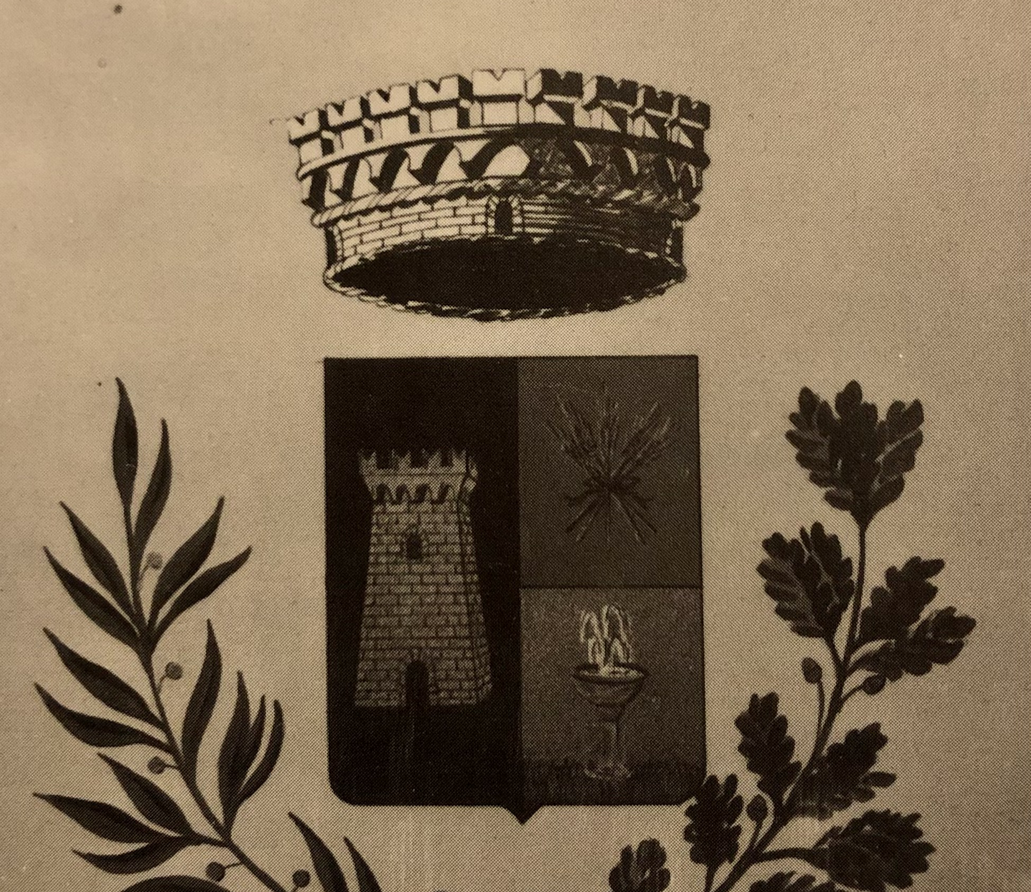
Lo stemma di Sardara
Nella prima immagine dello stemma vediamo figurata una Torre, che indica una gloriosa pagina di storia legata alle vicende del Castello e del Giudicato di Arborea, argomento principale che che andremo a trattare in questo progetto.
Nella seconda immagine in alto possiamo vedere un mazzo di spighe; ci vuol dire che il grano e la fecondità dei campi sono stati il lavoro e il pane per i suoi abitanti.
Nella terza immagina una fonte che esprime la presenza delle acque termali che richiamavano a Sardara tanti forestieri in cerca di salute.
.

Slide 3
Posizione geografica del Castello.
La posizione geografica del Castello di Monreale fa supporre che fosse fra i più importanti del Giudicato di Arborea. Posto tra il giudicato Oristanese e quello di Cagliari, fu edificato prima del secolo XIV. All'interno della cinta muraria vi era il borgo e una chiesetta intitolata a San Michele. La cinta muraria chiudeva una superficie di circa 4,6 ettari.

Slide 4
Data di edificazione del Castello
Non si hanno notizie certe sulla data di edificazione del Castello, ma lo vediamo menzionato per la prima volta nel 1309 in un documento nel quale è detto che, cessando la concessione alla Repubblica di Pisa, stava per essere restituito ad Arborea come donazione del re Giacomo II d'Aragona a Mariano e Andreotto de Bas.

Slide 5
I 4 GIUDICATI SARDI;
Ci siamo mai chiesti cosa sono stati i Giudicati Sardi? I Giudicati furono quattro regni indipendenti
che si svilupparono in Sardegna fra il IX ed il XV secolo.
le decisioni spettavano ai rappresentanti del popolo riuniti in un parlamento,
chiamato la Corona de Logu. Ciascun giudicato aveva proprie frontiere incastellate a guardia dei propri interessi….

Slide 6
Nel 1297 il papa Bonifacio VIII, per risolvere la guerra tra Angioini e Aragonesi per il possesso della Sicilia, Istituì il «Regnum Sardiniae et Corsicae», infeudandolo a Giacomo II il Giusto re d’Aragona,
promettendogli appoggio se avessero voluto conquistare la Sardegna pisana in cambio della Sicilia.
Nel 1409 Martino il Giovane re di Sicilia ed erede d'Aragona sconfisse gli arborensi
conquistando tutta la Sardegna, anche l'ultimo Giudicato sardo aveva così
finito di esistere.

Slide 7
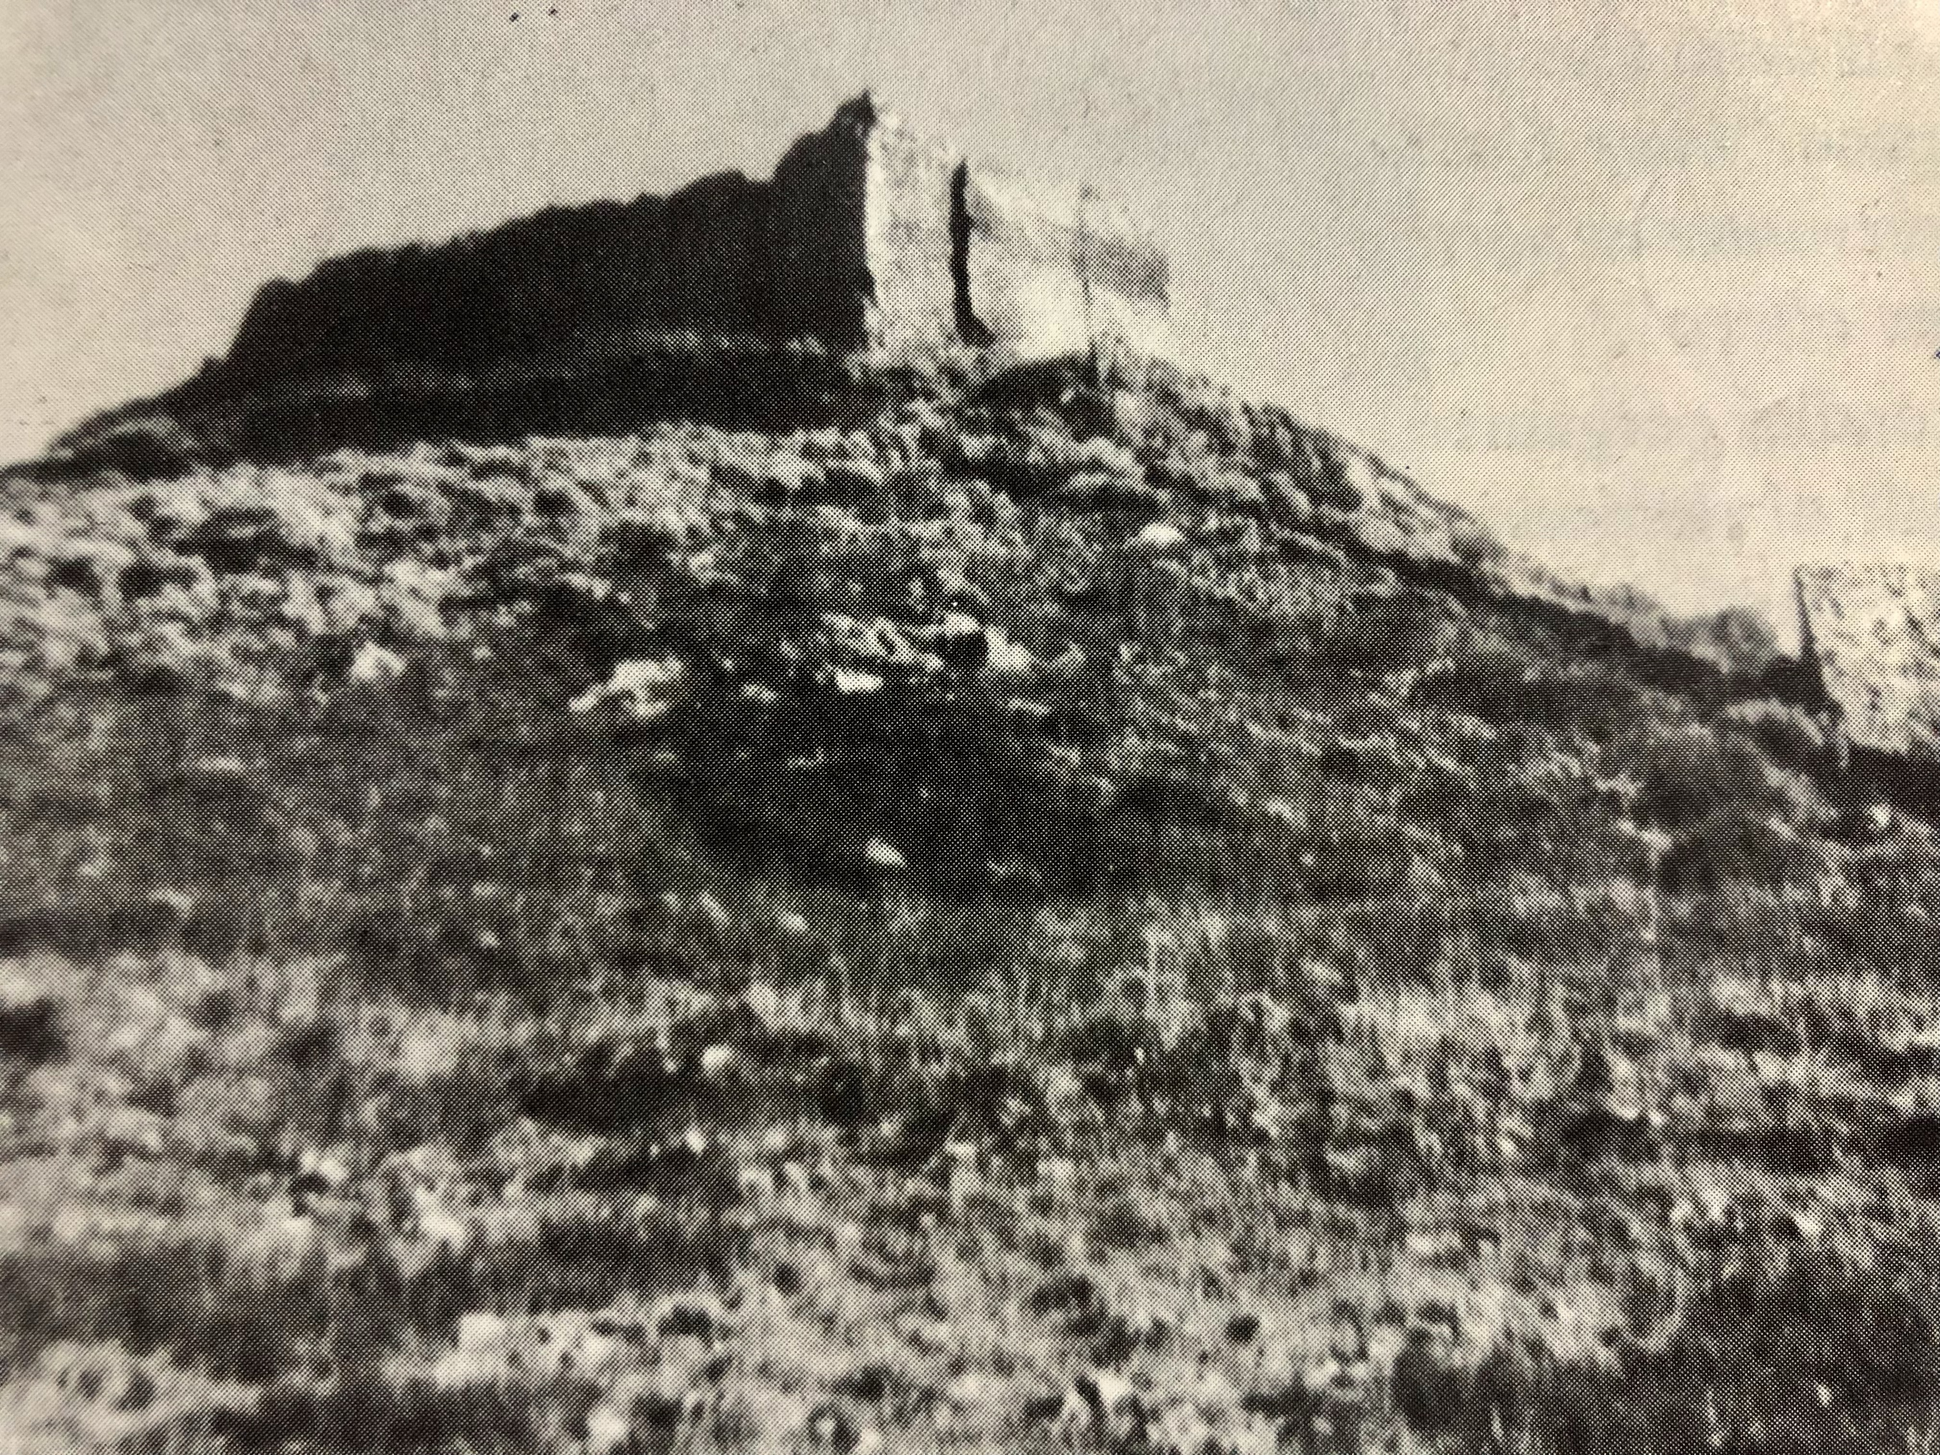
IL CASTELLO DI MONREALE IN EPOCA GIUDICALE
In epoca giudicale il territorio era guardato dal castello di Monreale, di confine fra il regno di Cagliari e quello di Arborea.
Ubicato lungo il confine tra regno d'Arborea e regno di Cagliari, il castello di Monreale, insieme a quello di Marmilla e di Arcuentu, faceva parte della linea difensiva del giudicato arborense.

Slide 8
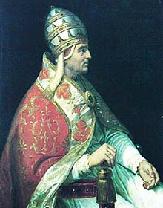
Modifiche del castello di Monreale; Mariano IV
Fu Mariano IV a ingrandire il Castello con mura e torri difensive e a costruirvi dei locali adatti alla raccolta del grano. Egli arrivò a conquistare quasi l’intera Sardegna
ma sul più bello morì di peste.

Slide 9
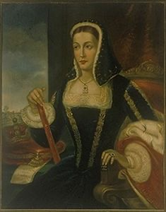
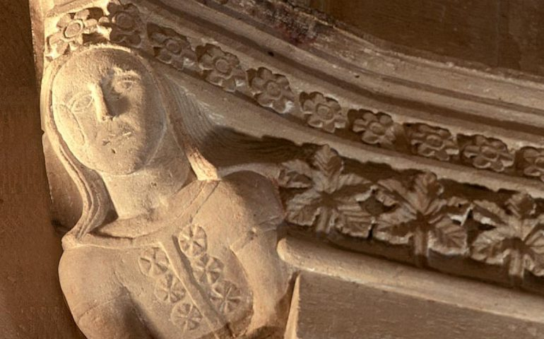
Eleonora d’Arborea
Andiamo finalmente a parlare della famosa Eleonora d’Arborea, tuttora nella bocca dei Sardaresi che chiamano il loro castello “Casteddu d’Eleonora d’Arborea”. Le vicende di Eleonora d’Arborea e della sua famiglia sono strettamente legate al castello di Monreale che fungeva non solo da roccaforte a difesa dei confini del regno, ma anche da confortevole sede residenziale. Il significato simbolico che localmente è attribuito alla figura e alla reggenza di Eleonora è evidenziato dal fatto che il giudicato d’Arborea è stato l'ultimo Stato sardo autoctono a essere ceduto a regnanti esterni all'isola. Questo fa sì che, soprattutto nell'ambito dell'indipendentismo sardo, sia spesso vista come principale eroina nazionale della Sardegna, assieme a Giovanni Maria Angioi.
Ritratto creduto di Eleonora d’Arborea, ma appartenente a Giovanna la Pazza.
Eleonora d’Arborea invece, non era di bel l’aspetto come l’immaginario collettivo si immaginava;
aveva il volto sfigurato da una vasta cicatrice.

Slide 10
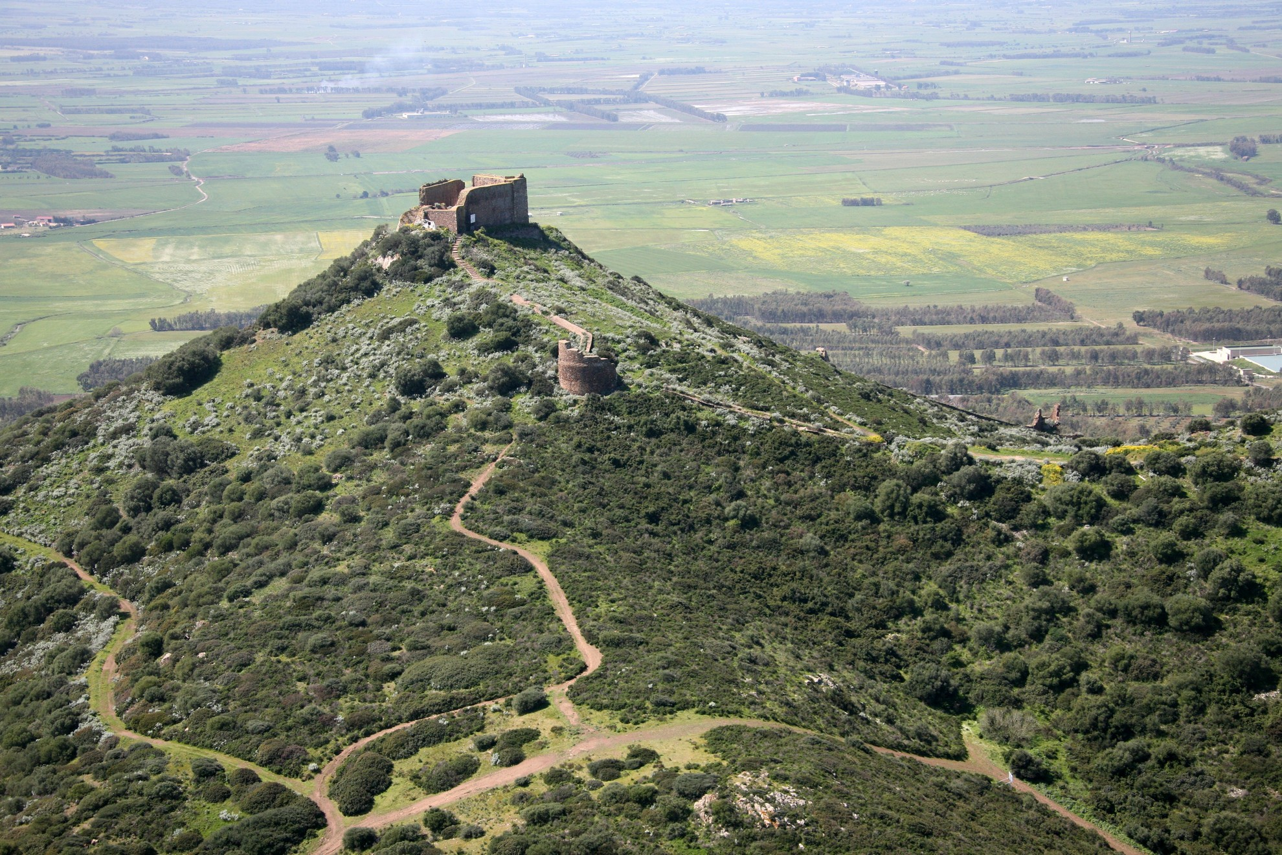
Fino al 1470, per circa sessant’anni, Monreale restò in mano agli Aragonesi che lo infeudarono.
La fortezza del Monreale raggiunse il massimo del suo splendore con Eleonora d'Arborea di cui abbiamo parlato nella slide precedente, che succedette a suo fratello Ugone III. Dopo la disfatta nella battaglia di Sanluri, il 30 giugno del 1409), trovò rifugio l'ultimo giudice arborense Guglielmo III di Narbona; Il castello fu utilizzato come carcere mandamentale fino al XVII secolo.
Il castello di Monreale ad oggi verte in uno stato di abbandono totale. Dal 1987 al 2011 si sono susseguite nove campagne di restauro e di consolidamento che nel tempo hanno permesso di conservare meglio il monumento e di portare alla luce il villaggio e la natura sottostante la collina.

Slide 11
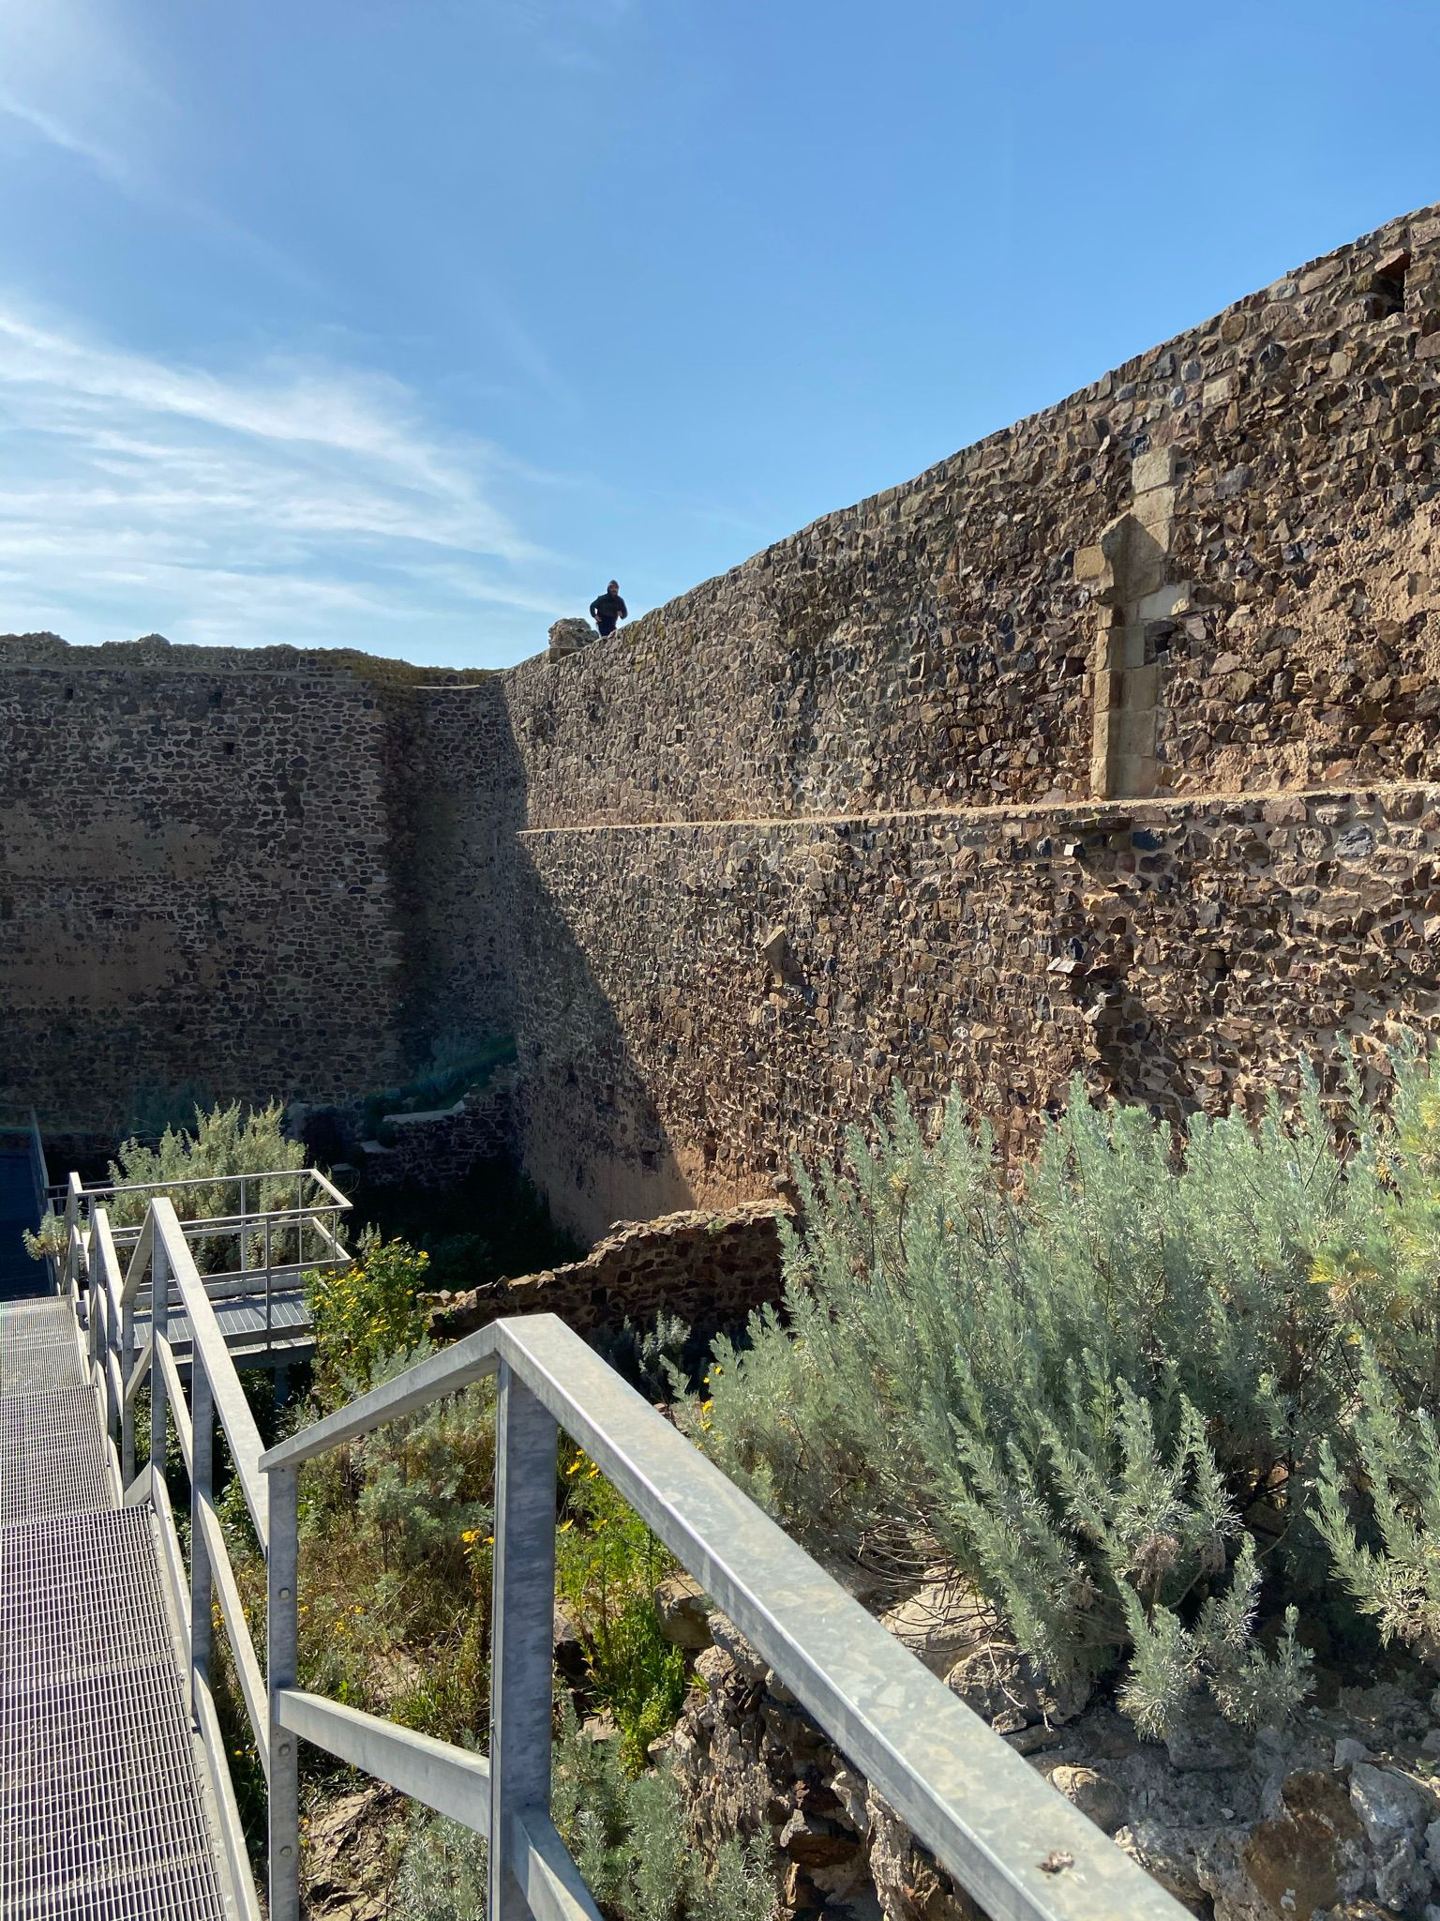
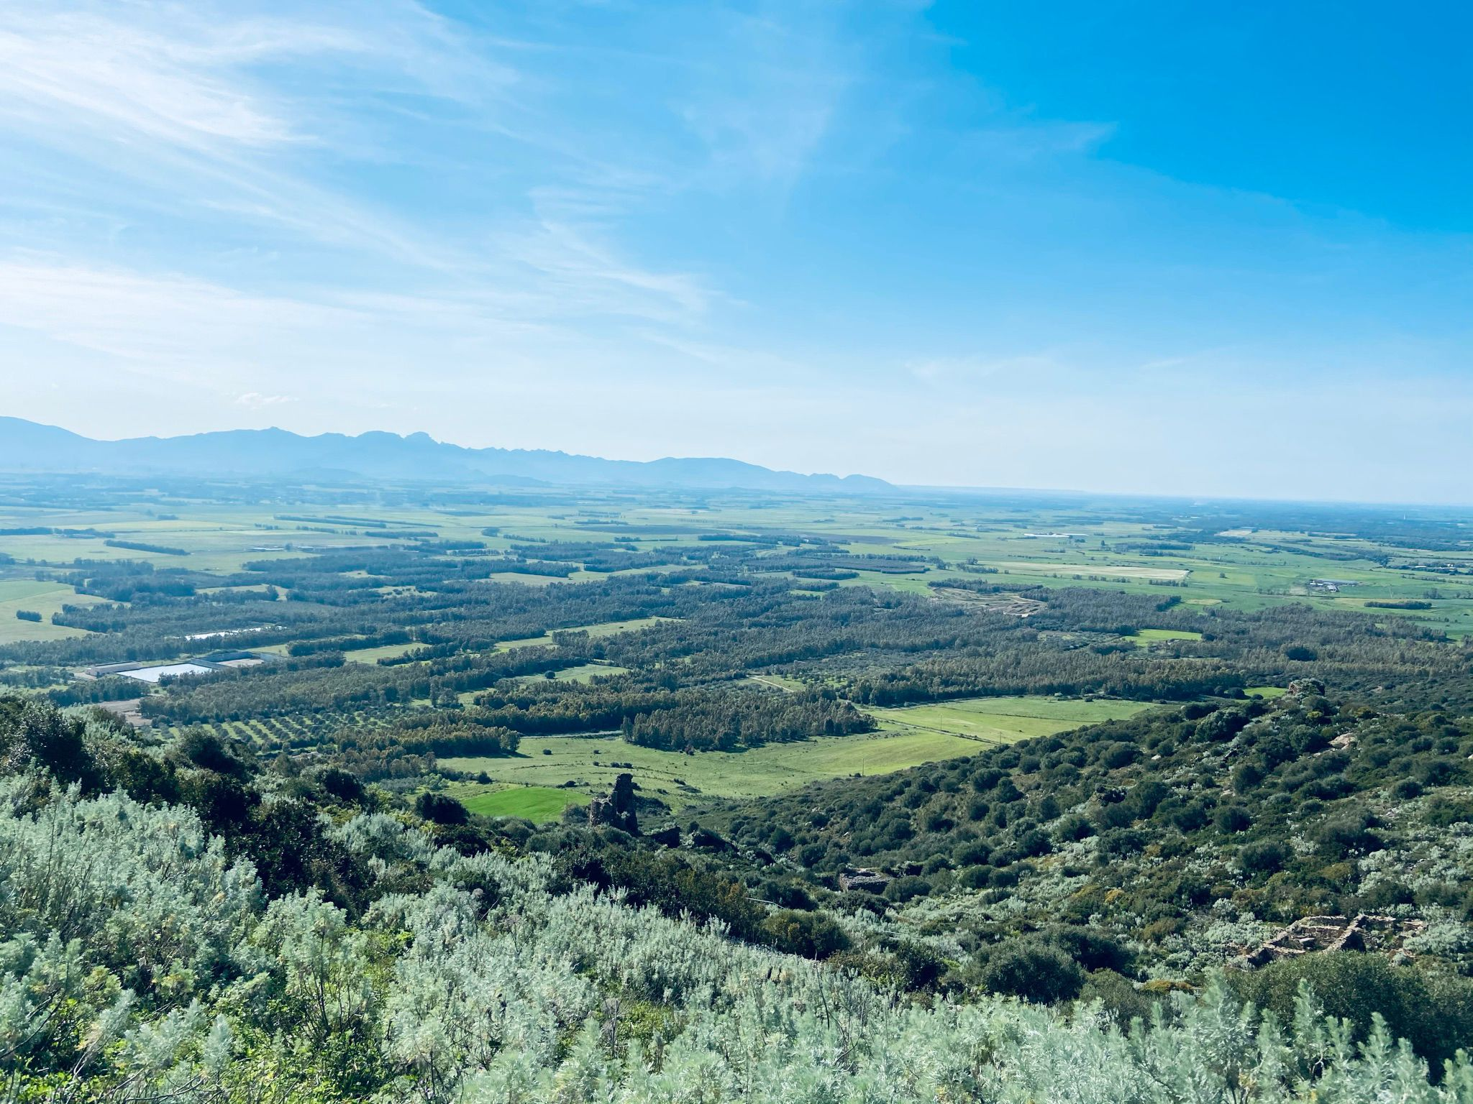
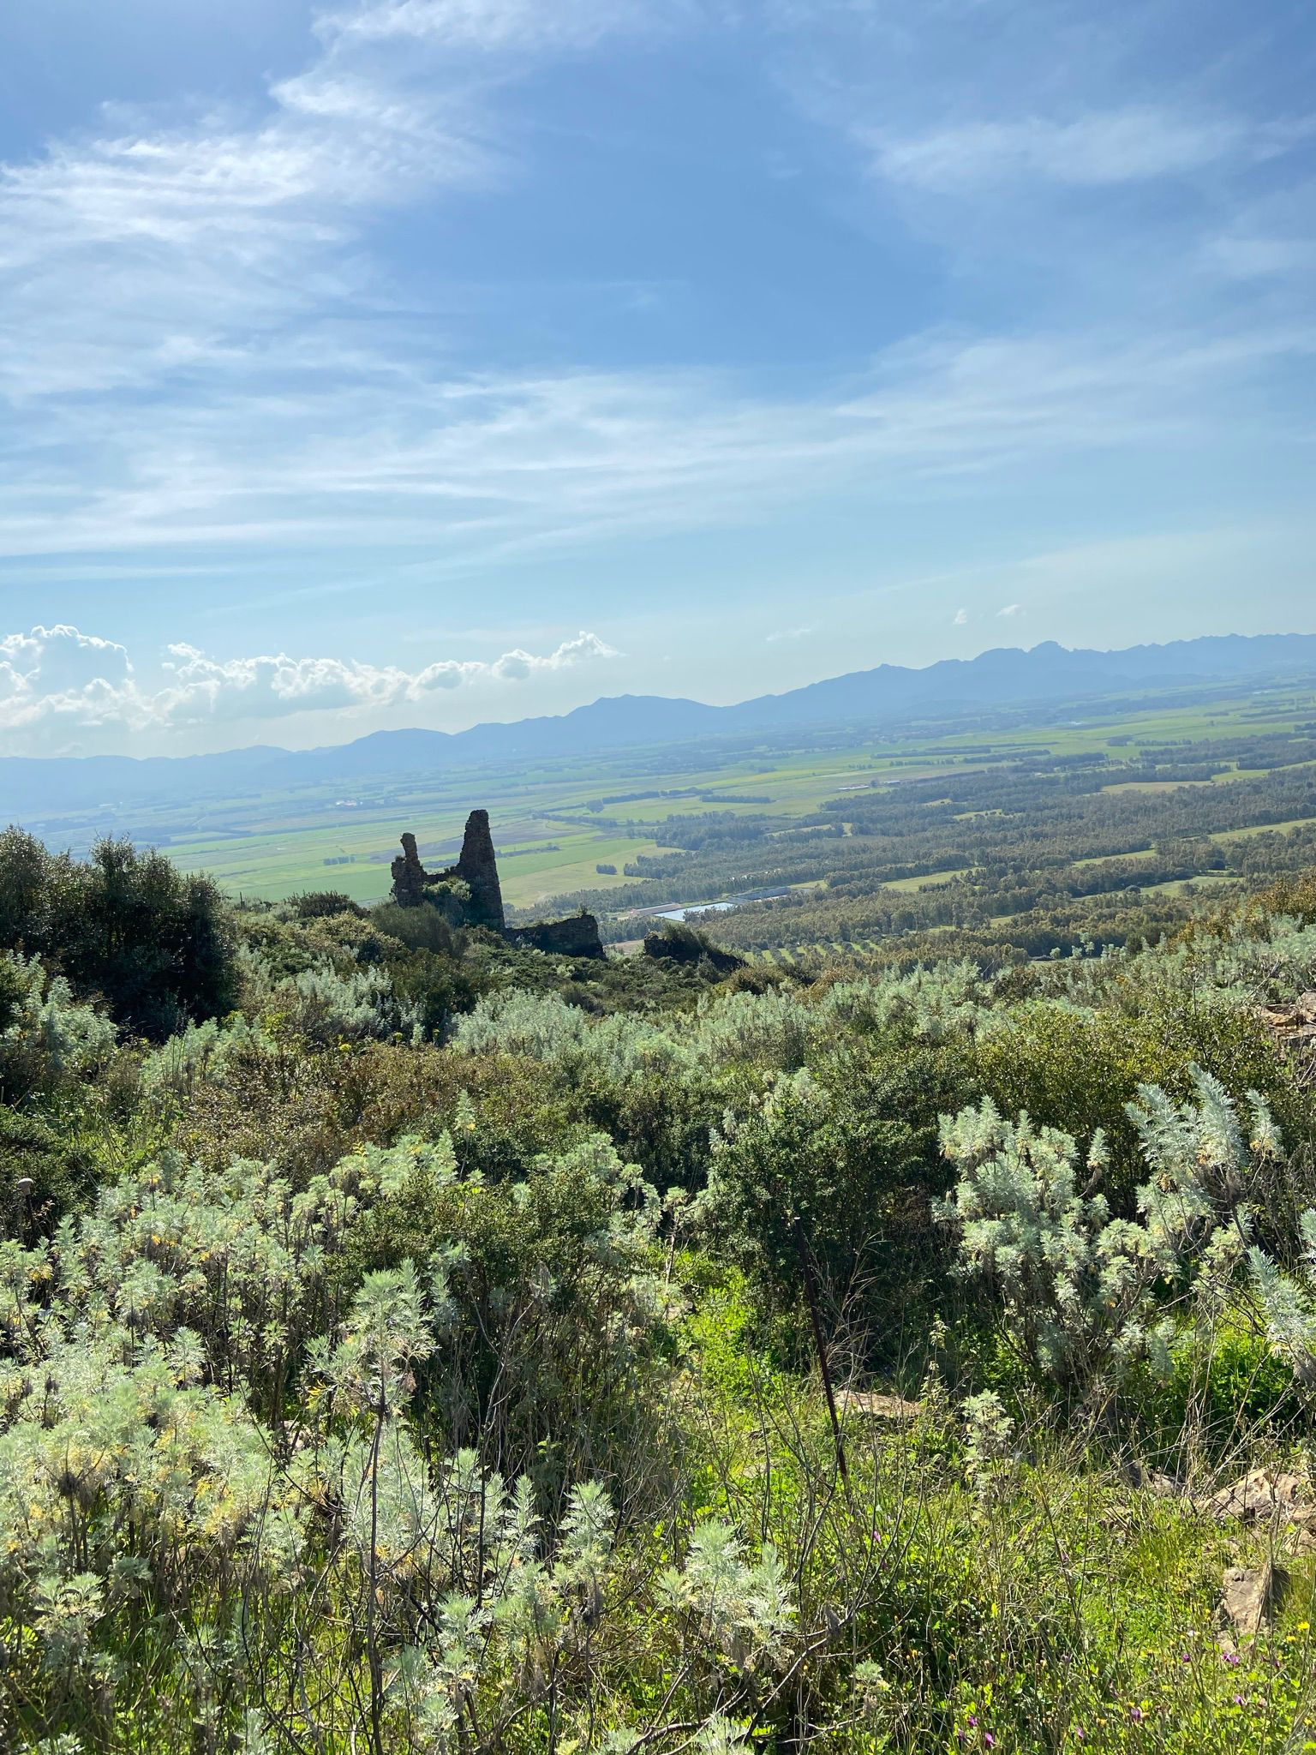
CONCLUSIONE
Per concludere la nostra presentazione, qualche immagine scattata da noi…

Slide 12
Fonti:
Libro “Sardara, cenni storici-civiltà-tradizioni” Don Alviero Curreli
Foto scattate da noi
sardegnacultura.it
sardegnaturismo.it
sardara.su.it
-Olia Sara
-Atzeni Daniela

